Slide 1
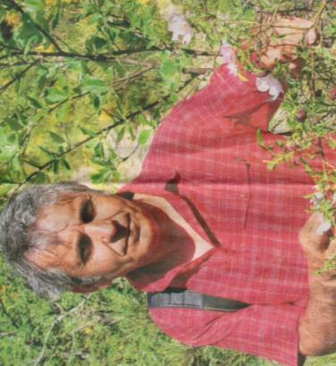
Champsaur – Valgaudemar Montagnes du Gapençais
Session des sections botanique et jardins alpins de la Société Linnéenne de Lyon
7 – 11 Juillet 2014
Directeur technique : Luc Garraud
Les plantes présentées dans ce diaporama ont toutes été observées lors de la session, mais certaines photos ont été prises dans d’autres lieux et à d’autres dates.
Crédits photographiques : Véronique Guérin sauf indication contraire

Slide 2
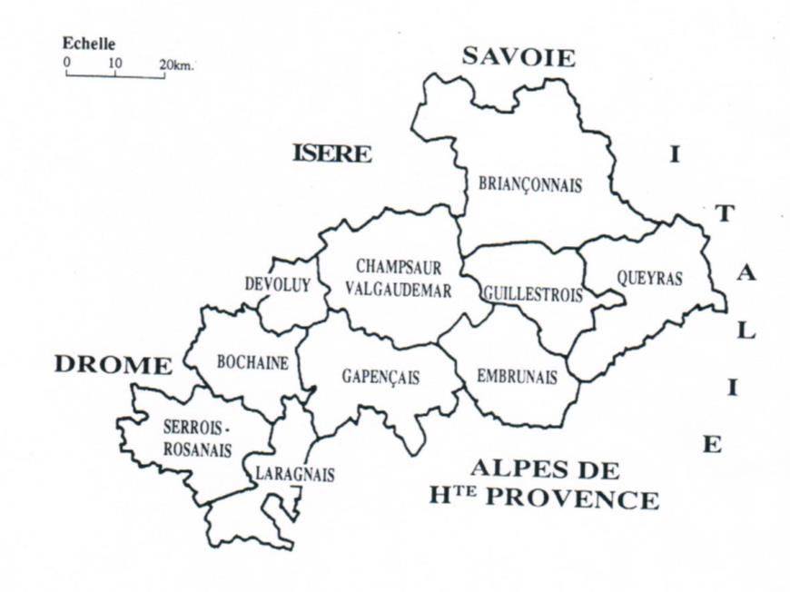

Slide 3
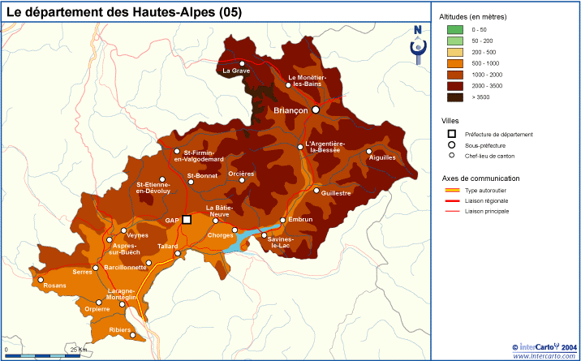
Chas E et al., 2006
Atlas des plantes rares ou protégées des Hautes-Alpes

Slide 4
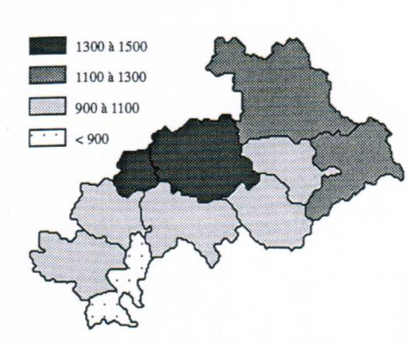
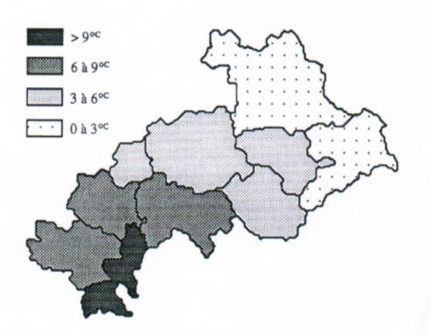
Précipitations annuelles en mm
Températures moyennes annuelles en °C
Chas E. Atlas de la flore des Hautes Alpes, 1994.
Notes:
Champsaur : climat de type montagnard – alpin avec fortes précipitations donnant en hiver des épaisseurs de neige importantes ; influence océanique peu marquée. Gapençais : type montagnard (gelées et neige) avec influences méditerranéennes (précipitations modérées et sécheresse estivale).

Slide 5
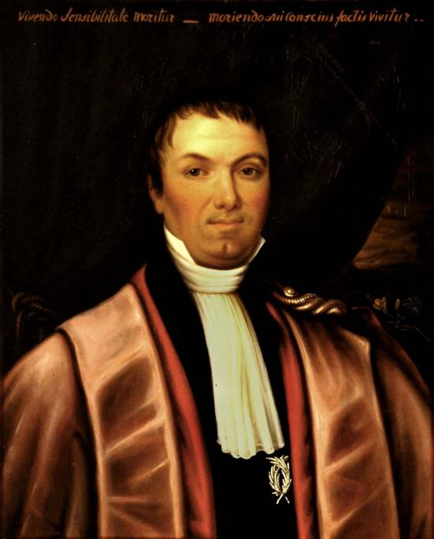
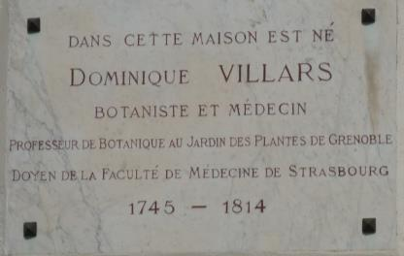
Le Noyer-en-Champsaur
Maison natale de Dominique Villars
Notes:
Dominique Villars (orthographié Villar sur le registre de baptême, avec un d pour le lieu-dit de naissance, un s ailleurs), natif du Noyer-en-Champsaur a écrit l’ Histoire des plantes du Dauphiné. Il a herborisé en compagnie de l’abbé Dominique Chaix qui résidait dans le Gapençais.

Slide 6
Céüse

Slide 7
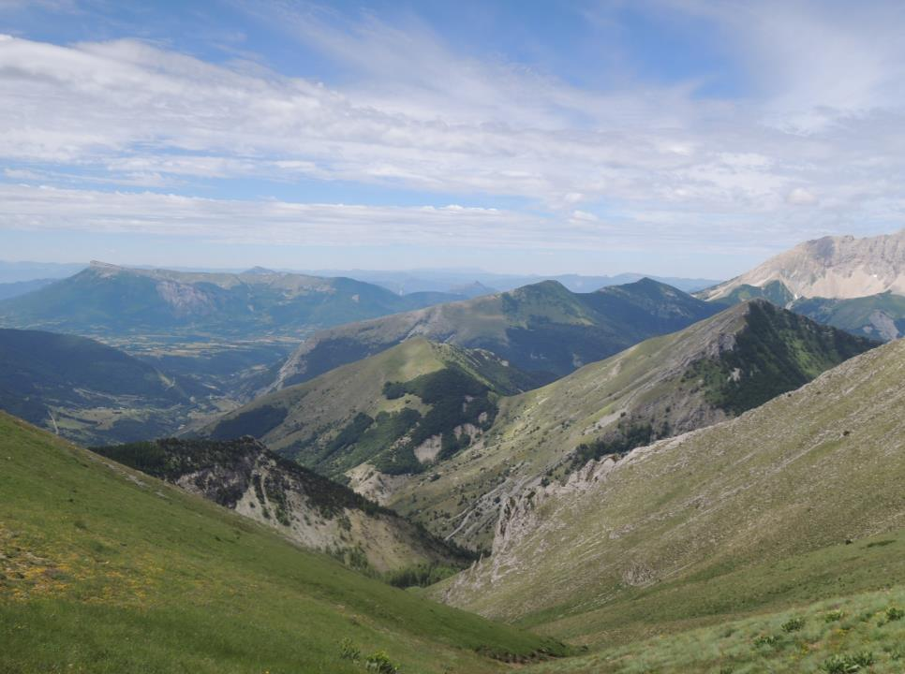
Notes:
La montagne de Céüse vue de Gleize. Silhouette caractéristique. Seule station française de Geum heterocarpum. Massif préalpin. Calcaires du Jurassique supérieur (Tithonien) au niveau de la falaise culminale. Synclinal perché limité par une corniche en fer à cheval ; la cuvette résulte de l’entrecroisement de 2 synclinaux (calcaires du Bernasien).

Slide 8
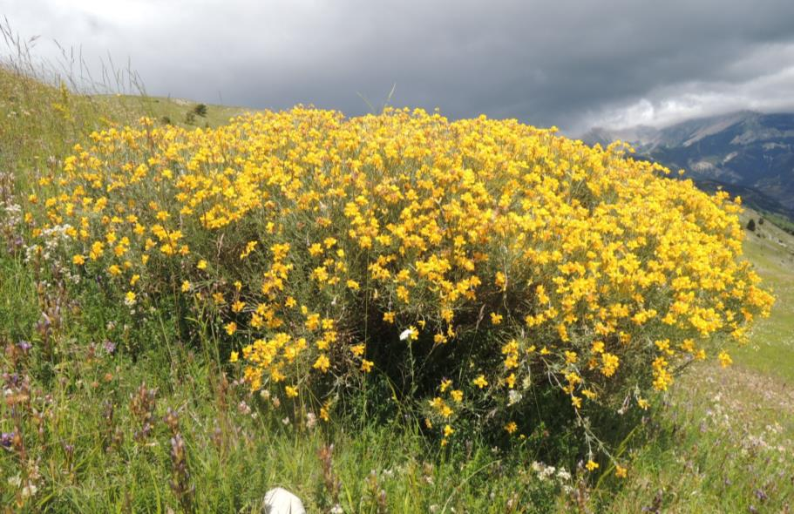
Genista radiata
Céüse
10 Juillet 2014
Notes:
Arbrisseau pouvant dépasser 1 m, non épineux en touffes. Vert argenté. Rameaux dressés disposés en faisceau partant de chaque nœud (caractéristique et permettant la distinction du genêt cendré présent aussi dans le Gapençais). Feuilles vite caduques. Fleurs en têtes terminales groupées par 2 à 7. Calice, étendard et carène velus. Calice à tube > 50 % des lèvres. Étendard = carène. Gousses petites à pointe courbée velues à L/l < 2. Reconnaître du genêt cendré : forme des feuilles et disposition des rameaux.
Montagnes du sud de l’Europe (pentes arides calcaires), 1500-1800 m : France (Céüse ; montagne de Lure) ; Italie ex-Yougoslavie ; Grèce.

Slide 9
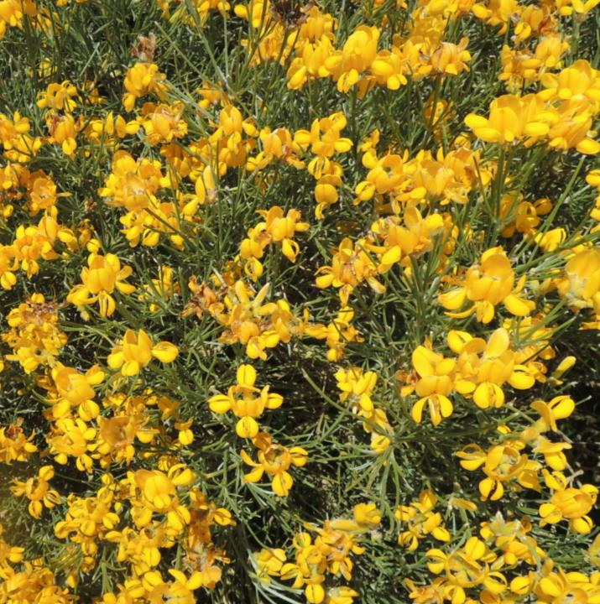
Genista radiata
Céüse
10 Juillet 2014

Slide 10
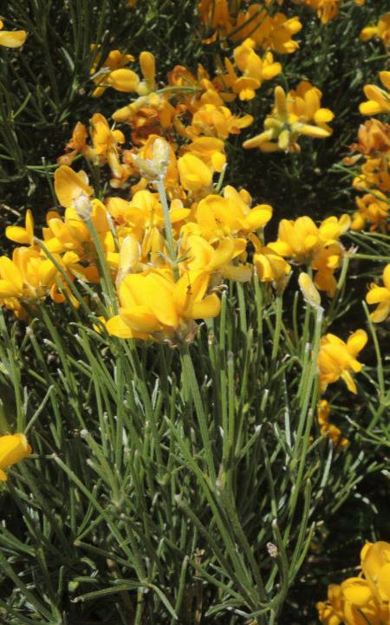
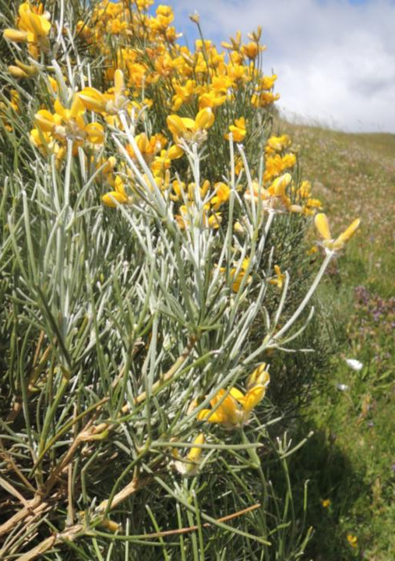
Genista radiata
Genêt à rameaux rayonnants
Céüse
10 Juillet 2014

Slide 11
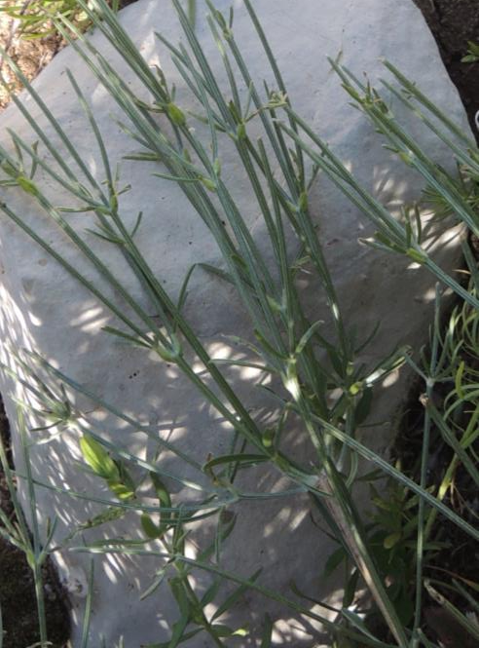
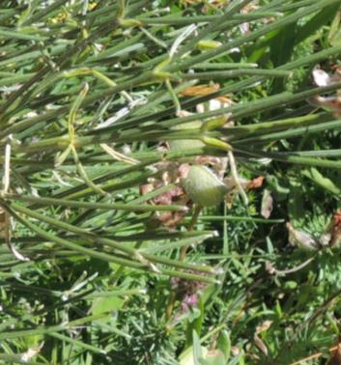
Genista radiata
Céuse
31 Juillet 2014

Slide 12
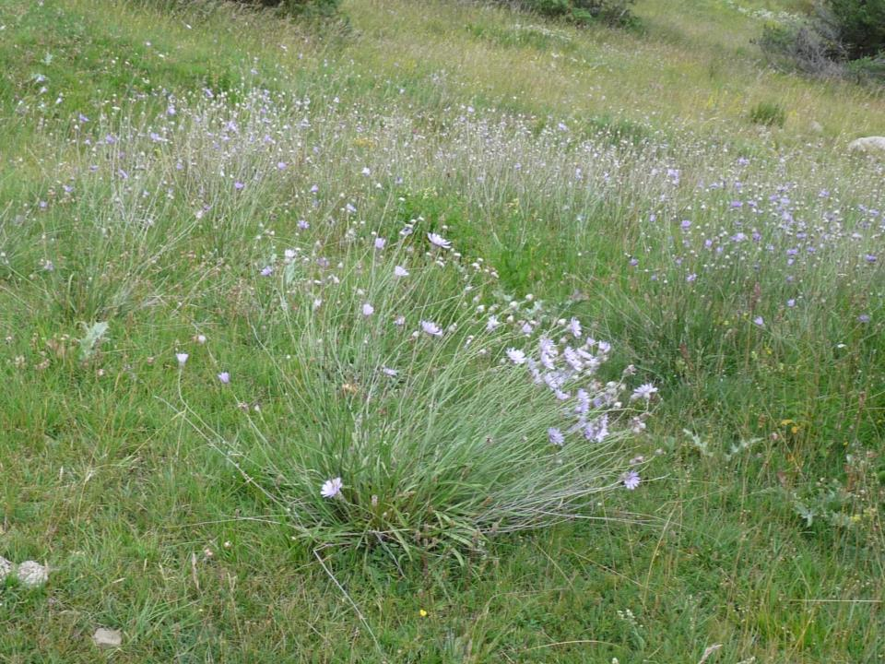
Catananche caerulea
Lac des Barbeyroux
Céüse ; canal de Gap
Notes:
50 à 80 cm. Plante en touffes. Tiges grêles, simples ou quelques rameaux, peu feuillées. Fleurs bleues à base violette ; capitules solitaires. Involucre caractéristique avec des bractées imbriquées argentées avec une nervure foncée. Feuilles linéaires lancéolées. Espèce méditerranéenne des pelouses, landes et pentes arides.

Slide 13
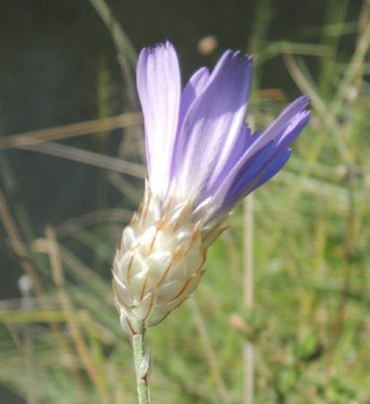
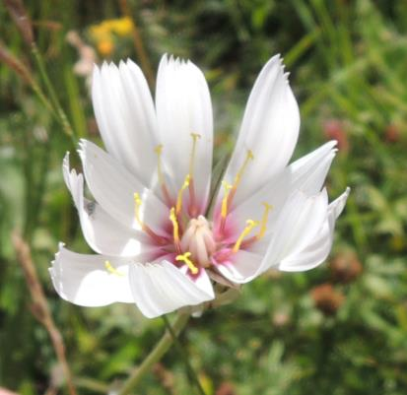
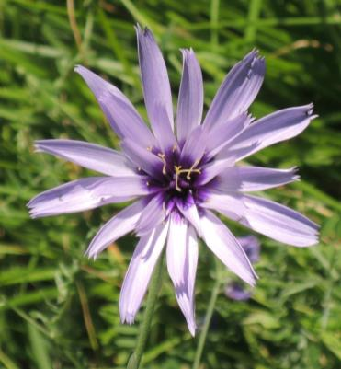
Catananche caerulea
Lac des Barbeyroux
Céüse ; canal de Gap

Slide 14
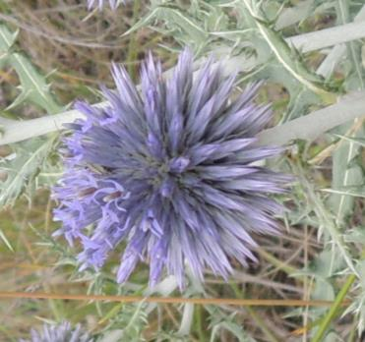
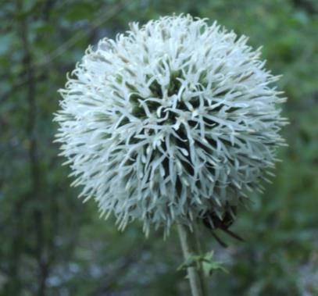
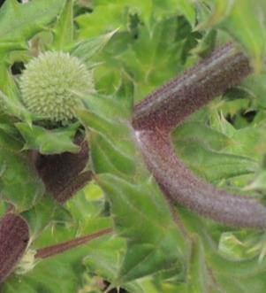
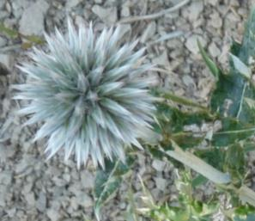
Echinops ritro
Echinops sphaerocephalus
subsp. sphaerocephalus
Canal de Gap Juillet 2007/14
Notre Dame de Bois Vert 30/07/11
Notes:
Deux Echinops présentes. Celle à tête ronde = plante xérothermophile invasive d’où distribution large, bords de chemin, friches. E. ritro aussi présente : sténoméditerranéenne ; bords de chemins, friches. Facile à reconnaître si fleurs (blanches versus bleues sauf albinisme). Autrement, pédoncules glanduleux ou pas (+ lobes des feuilles plus larges et moins épineux).

Slide 15
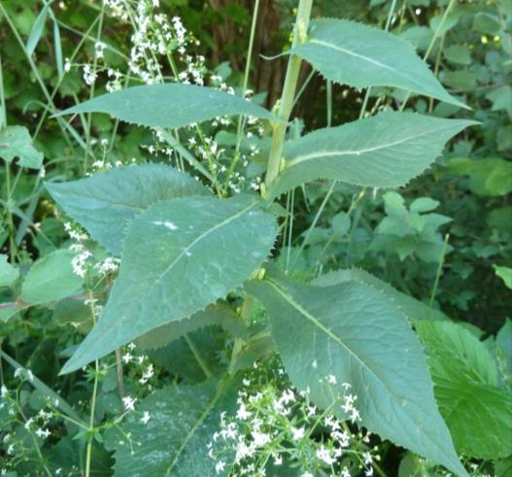
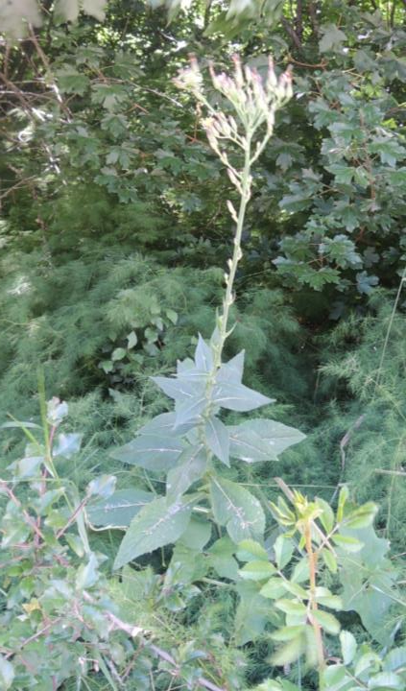
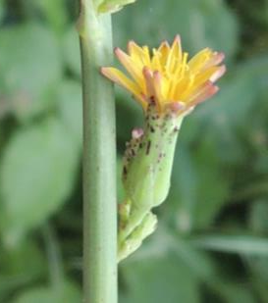
Lactuca quercina
10 Juillet 2014
En montant à Céüse
Crédit J-L Macqueron
Notes:
Plante de grande taille dressée non ramifiée. Capitules pauciflores en panicule ; involucres cylindriques. Tige verte. Dans le Gapençais, feuilles basses lyrées, caulinaires et médianes indivises, en fer de lance, glabres, denticulées embrassant la tige par 2 oreillettes aiguës (caractéristique), supérieures sagittées. En réalité L. quercina a des feuilles soit pennatifides à pennatipartites soit indivises (= subsp. chaixii décrite par Villars) ; variation sans intérêt taxonomique mais populations isolées uniformes (le cas dans Gapençais). Fruits : akènes striés longitudinalement, bec court épais et noir, une aigrette. Espèce du sud de l’Europe et du Caucase. En France dans 05 (3 sites) et éteinte dans le 06. Lisières forestières, rocailles ombragées.

Slide 16
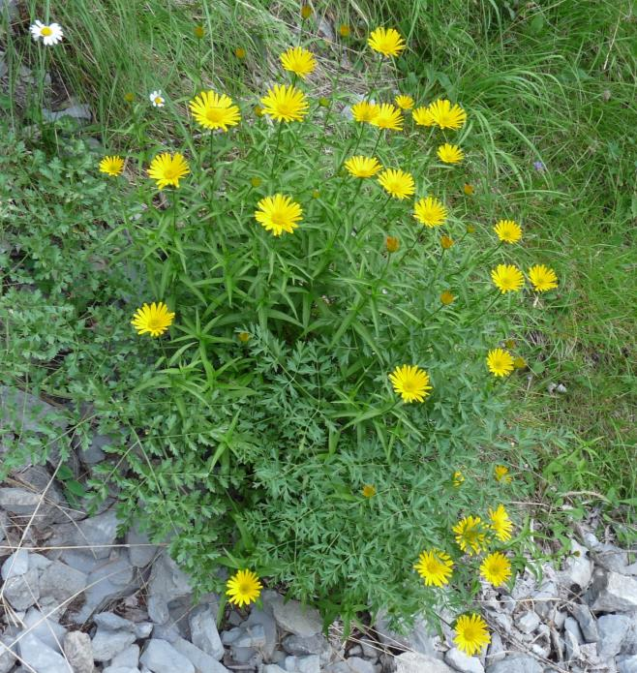
Buphtalmum salicifolium
Notre Dame de Bois Vert
Juillet 2012
Notes:
20 à 60 cm. En touffes. A tiges ramifiées. Capitules solitaires jaunes avec un rang de fleurs ligulées, involucre à bractées imbriquées appliquées. Feuilles lancéolées aiguës. Akènes à aigrette réduite à une couronne de dents membraneuses. Montagnes sud européennes. Plante de pelouses rocailles bien exposées.

Slide 17
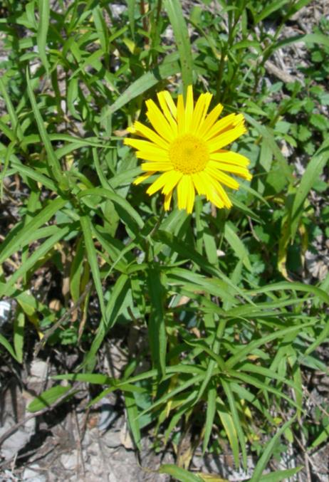
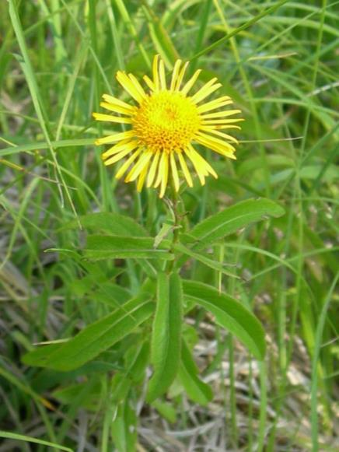
Buphtalmum salicifolium
Inula salicina
Lac de Siguret
St André d’Embrun
14 Juillet 2010
Notes:
A distinguer de l’inule à feuilles de saule (vue au golf de Bayard) : le buphtalme n’a pas de paillettes sur le réceptacle. Ligules plus étroites pour l’inule, feuilles médianes étalées ou recourbées vers le bas à base large et embrassantes. Milieu différent : prairies mésohygrophiles.

Slide 18
Gleize

Slide 19
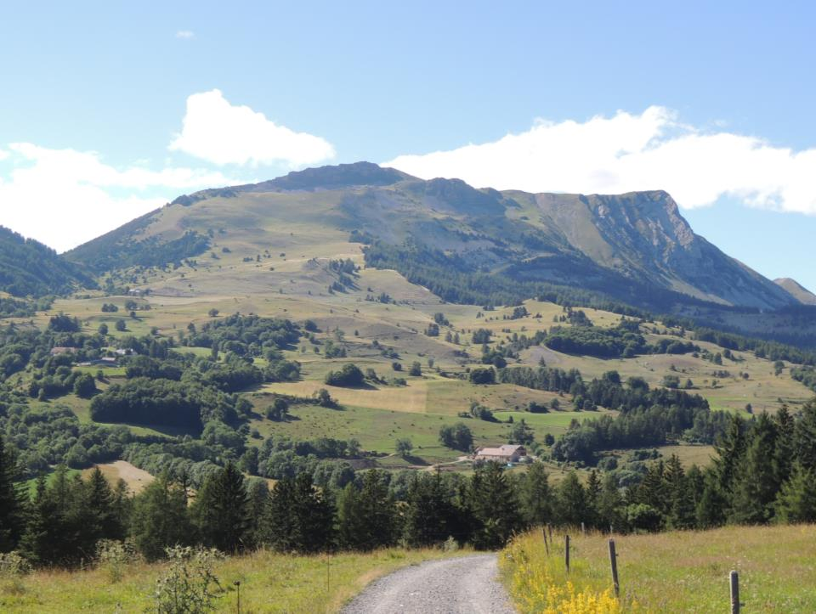
Pic de Gleize
Col de Gleize

Slide 20
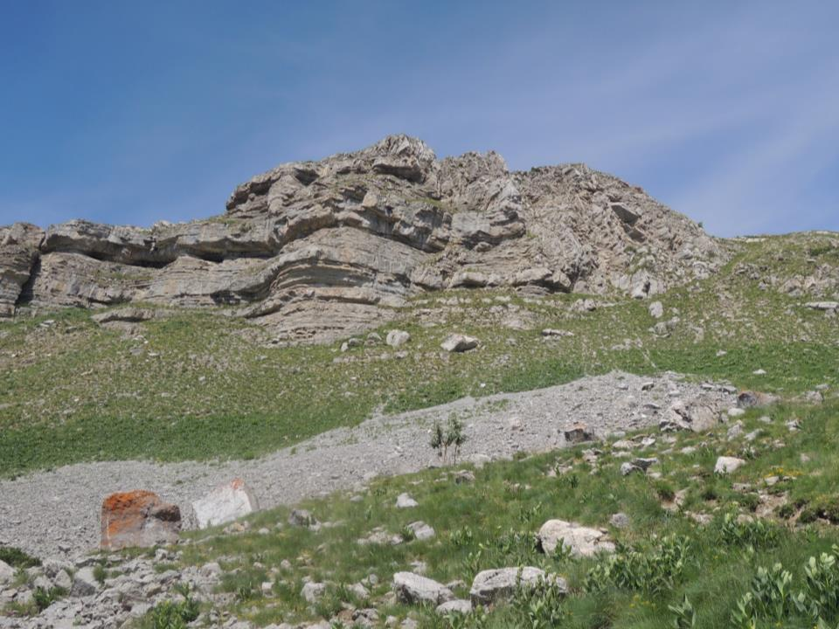
Pic de Gleize

Slide 21
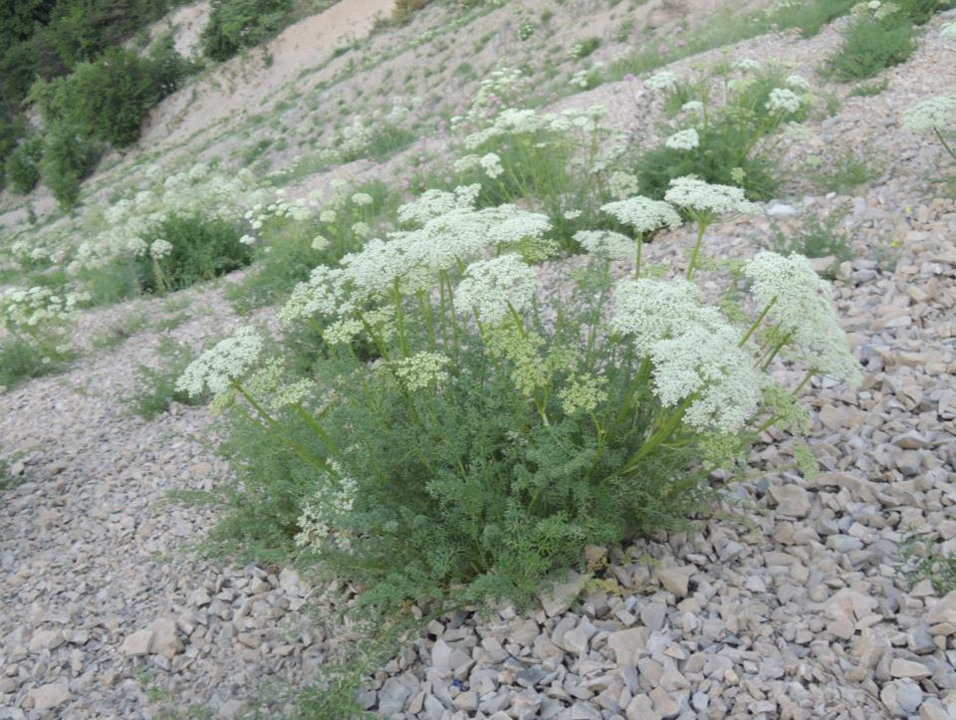
Coristospermum ferulaceum
(Ligusticum ferulaceum)
Juillet 2014
Sentier des Bans Rabou
En montant au Pas neuf
Notes:
30-60 cm. Tiges pleines ramifiées. Feuilles de contour triangulaire 3 – 4 fois pennatiséquées ; lobes linéaires à lancéolés. Ombelles à 15-30 rayons. Fleurs blanches ; sépales non développés. Involucre à 5-12 bractées divisées en lanières. Fruits à côtes proéminentes et aiguës, styles rabattus. Eboulis calcaires mouvants.

Slide 22
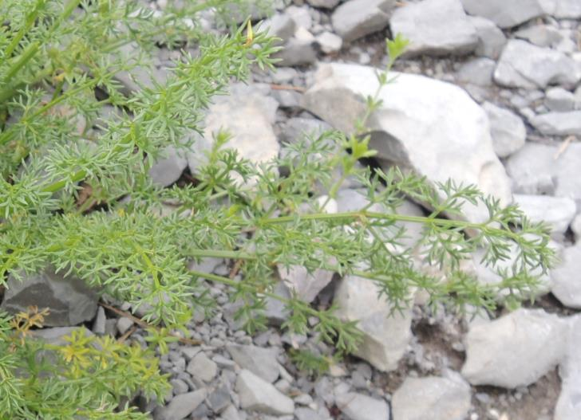
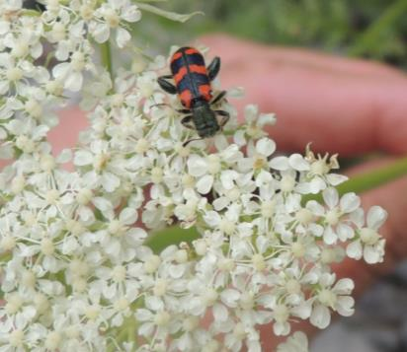
Coristospermum ferulaceum
(Ligusticum ferulaceum)

Slide 23
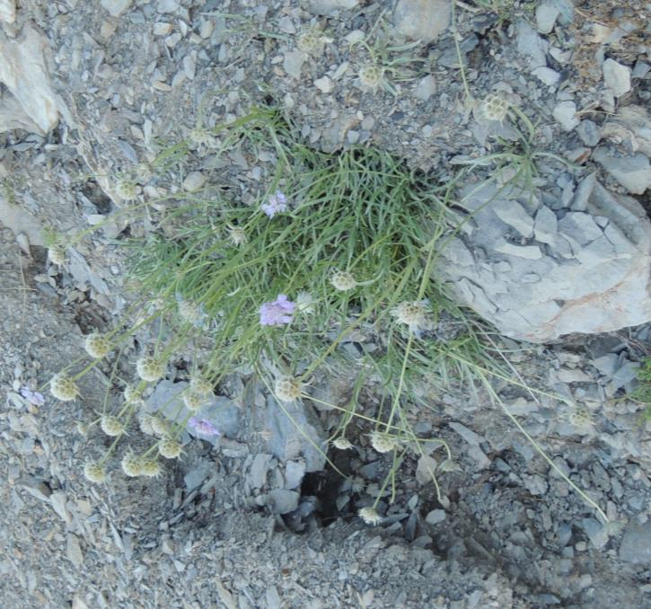
Lomelosia graminifolia
Station de Laye
Pas Neuf
En montant au Pas Neuf 2 Juillet 2014
Notes:
Des Dipsacaceae aux Caprifoliaceae. 20-50 cm. Souche ligneuse avec nombreux rejets stériles. Tige non rameuse peu feuillée monocéphale. Feuilles linéaires souvent argentées soyeuses sur les deux faces. Bractées du capitule étroites lancéolées. Corolle lilas clair à 5 lobes inégaux. Bractées involucrales libres, calicule en forme de coupe membraneuse plissée à nombreuses nervures rayonnantes ; arêtes du calice à peine saillantes. Alpes du Sud, éboulis fins, rochers calcaires.

Slide 24
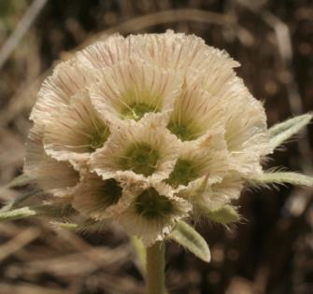
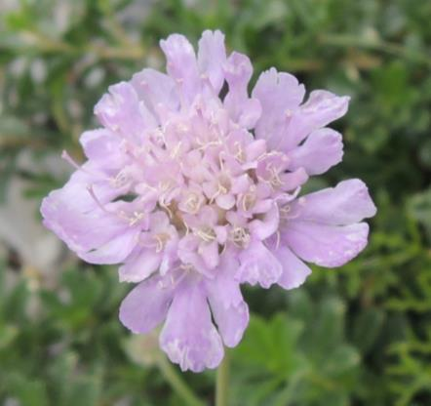
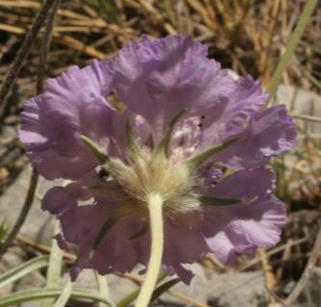
Lomelosia graminifolia
Crédit J-L Macqueron

Slide 25
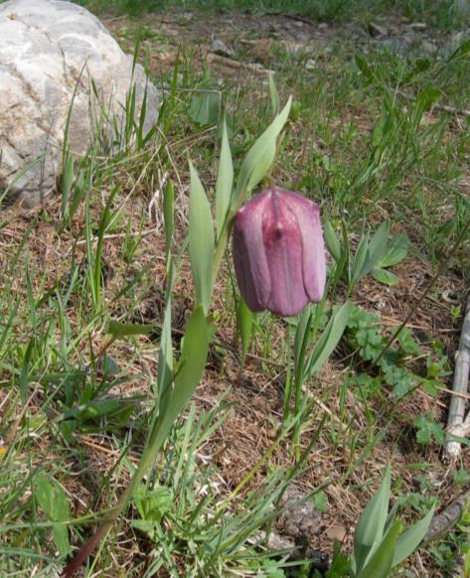
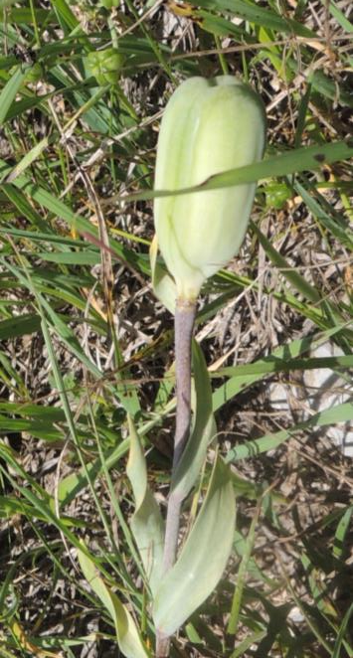
Fritillaria tubiformis
Fritillaire du Dauphiné
1 Juillet 2014
28 Avril 2007
Gleize
Notes:
20 à 35 cm. Bas de la tige nu. 4-8 feuilles lancéolées dressées plates larges, à 1 nervure, alternes, glauques. Fleur pourpre avec un damier peu marqué. Divisions du périanthe arrondies, carénées à la base. Forme en cloche avec pédoncule arqué (différent si fruit). Alpes occidentales. Pelouses bois clairs lisières entre 1200 et 2000 m.

Slide 26
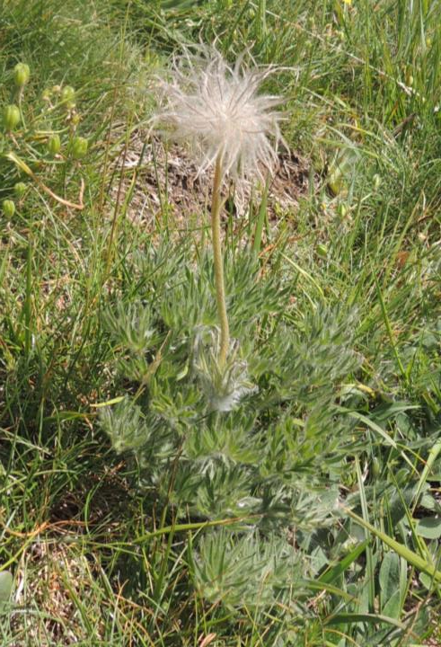
Anemone halleri subsp. halleri
PN
1 Juillet 2014
Gleize
Notes:
Plante ouest alpine des pelouses sèches d’altitude. 10 à 30 cm. Feuilles et bractées découpées en lanières étroites et velues. Fleurs de couleur lilas solitaires velues soyeuses.

Slide 27
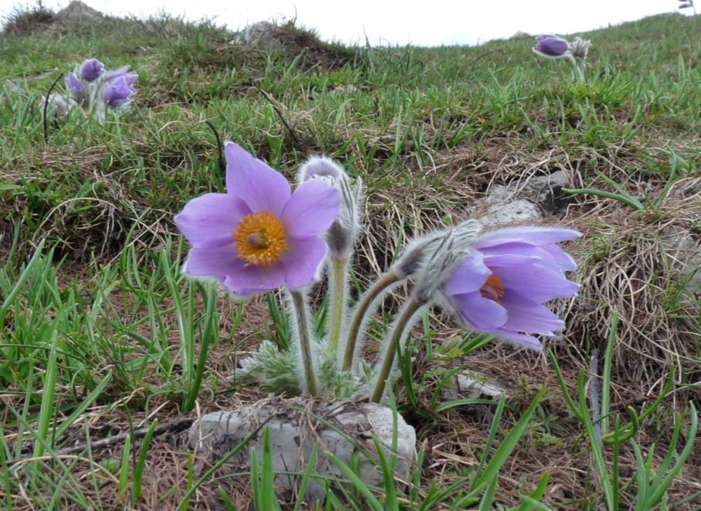
Anemone halleri
subsp. halleri
Avril 2007
Gleize

Slide 28
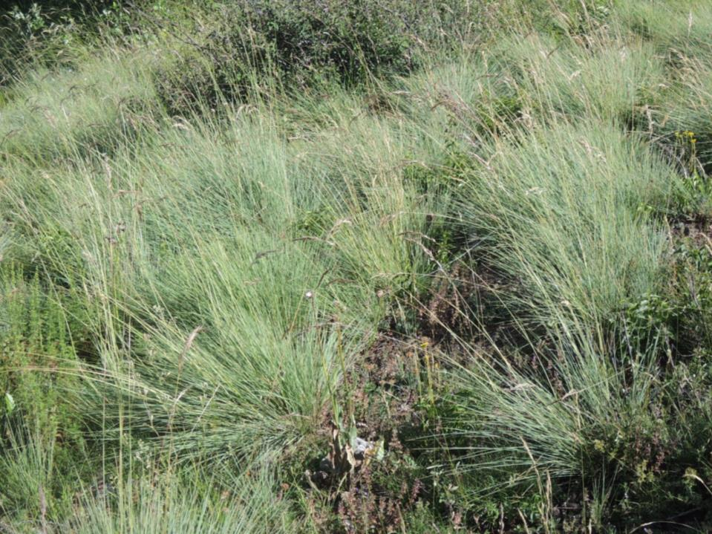
Helictotrichon sempervirens (Vill.) Pilg .
En montant au Pas Neuf
Station de Laye
2 Juillet 2014
Notes:
Avoine toujours verte. Grande graminée (> 1,5 m) en grosses touffes. Plante vivace. Feuilles raides vert glauque, sillonnées dessus (nervures très saillantes), à ligule courte tronquée ciliée. Grandes panicules. Epillets à deux fleurs fertiles. Glumelle inférieure aristée (arête longue genouillée) mais uniquement la première fleur. Ouest des alpes (Dauphiné Provence Italie). Pentes rocailleuses calcaires bien exposées.

Slide 29
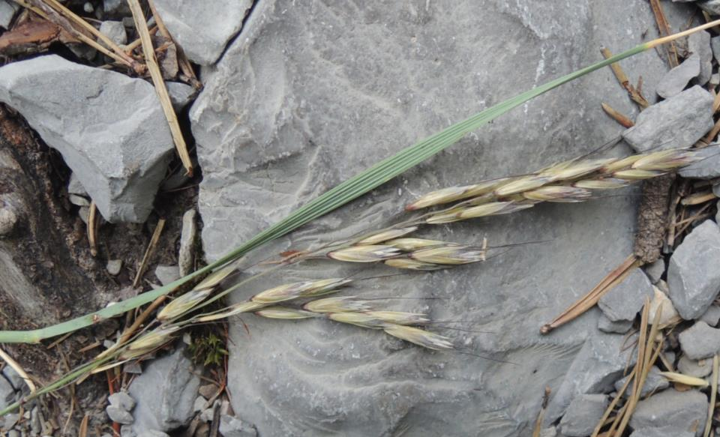
Helictotrichon sempervirens (Vill.) Pilg .
Avoine toujours verte.
En montant au Pas Neuf
Station de Laye
16 Juillet 2014

Slide 30
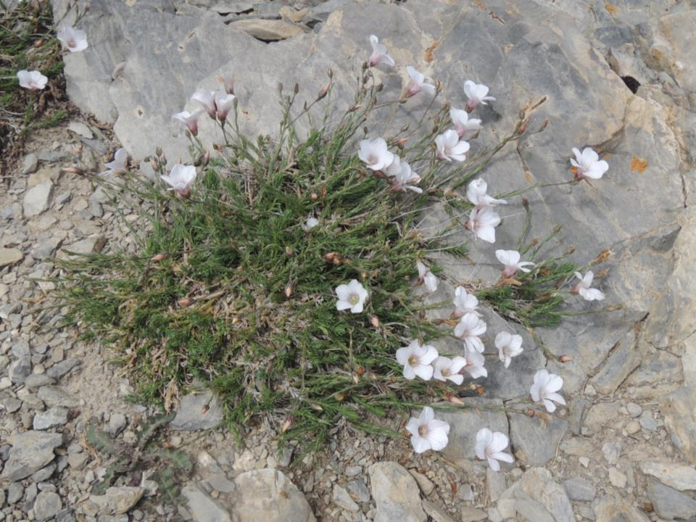
Linum suffruticosum
subsp. appressum
Lin ligneux
1 Juillet 2014
Gleize
Notes:
Pelouses calcicoles xérophiles. Plante en touffe ou en coussinet avec rameaux inférieurs ligneux. Tiges couchées. Feuilles linéaires à 1 nervure. Inflorescence en cyme lâche. Pétales blancs, rosés à la base. Sépales ovales acuminés. Stigmates sphériques.

Slide 31
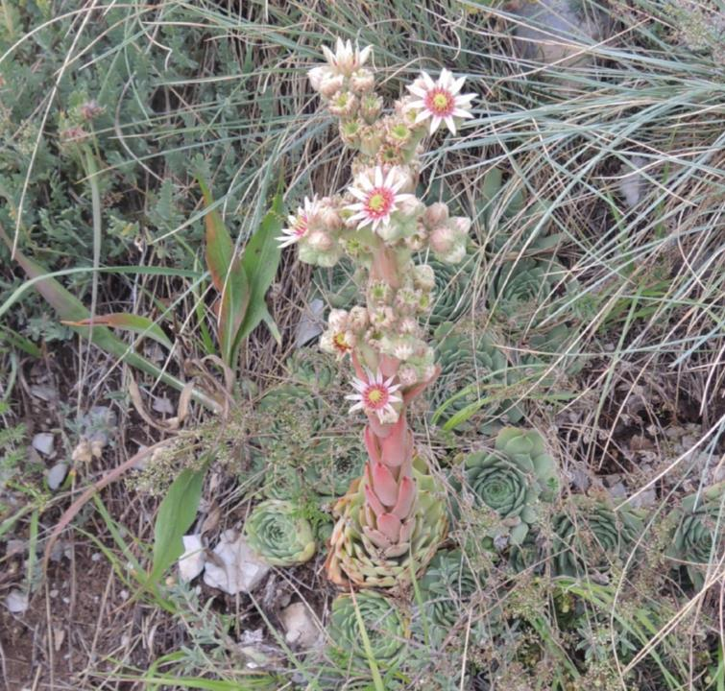
Sempervivum calcareum
Gleize
4 Août 2014
Notes:
Plante de 10 à 30 cm. Rosettes très grandes ; feuilles couvertes sur leurs faces de poils courts non glanduleux avec pointe tachée de rouge. Pétales blanc sale. Préalpes du sud ; rochers et pelouses rocailleuses calcaires xériques.

Slide 32
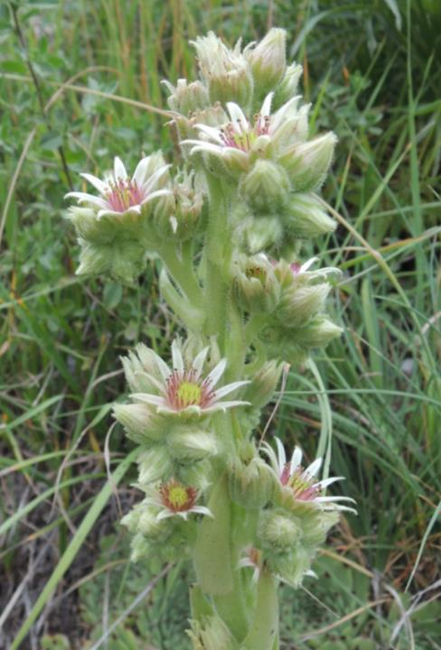
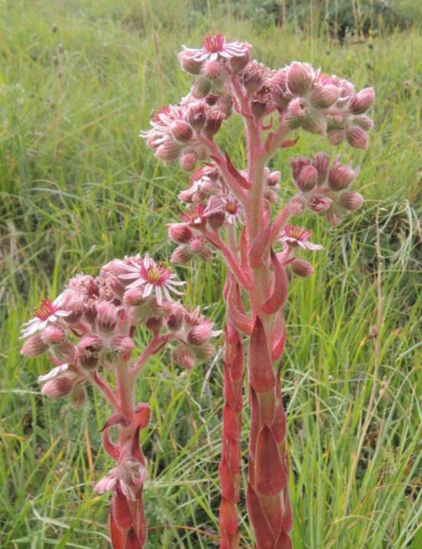
Sempervivum tectorum
Gleize
4 Août 2014
Sempervivum calcareum
Notes:
S. tectorum : pétales roses (si albinisme étamines jaunâtres). Inflorescence corymbiforme assez large.

Slide 33
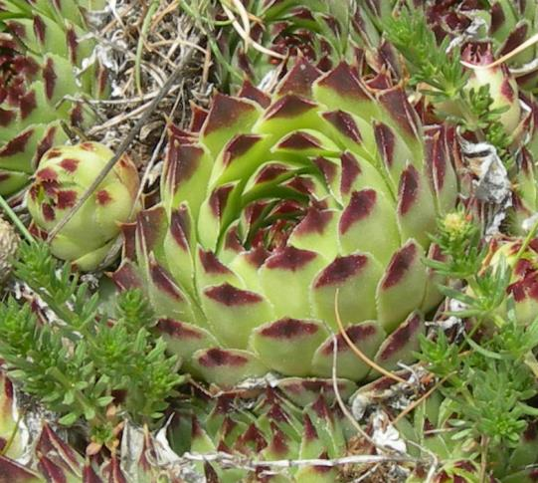
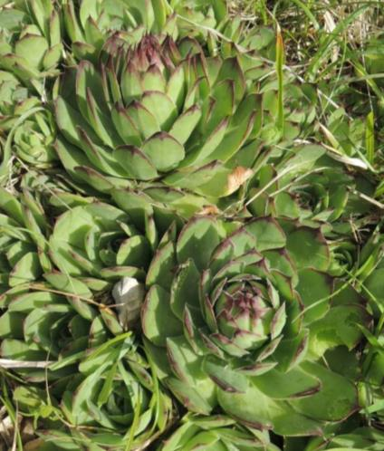
Sempervivum tectorum
Sempervivum calcareum
Gleize
10 Juin 2013
Notes:
Au printemps, quand on a que les rosettes pour distinguer S. calcareum de S. tectorum : feuilles rouges à l’extrémité mais le rouge descend sur les bords uniquement chez S. tectorum (de plus S. tectorum feuilles ciliées sur les bords et S. calcareum sur les faces [poils non glanduleux et persistants pour reconnaître de la joubarbe des montagnes]).

Slide 34
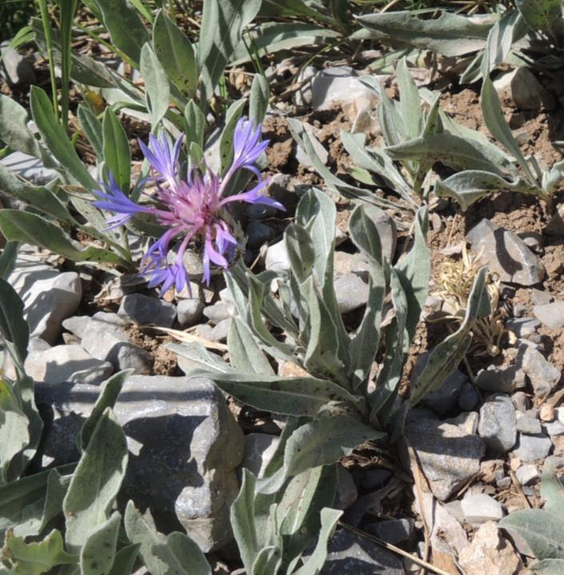
Cyanus graminifolius
1 Juillet 2014
Gleize
Notes:
Bleuet de Céüse. Plante de 10 à 35 cm grisâtre. Feuilles à tomentum plus ou moins persistant, les supérieures et médianes entières et décurrentes. Un unique capitule. Appendices des bractées entourés d’une bordure sombre et de cils bruns à leur base et blancs à leur extrémité. Fleurs bleues ou roses. Espèce européo-caucasienne = sud de l’Europe. Pelouses.

Slide 35
Cyanus graminifolius
1 Juillet 2014
Gleize

Slide 36
Campanula spicata
Gleize
17 Juillet 2013

Slide 37
Dianthus deltoides
En montant au col de la Pisse
22 Juillet 2013

Slide 38
Artemisia chamaemelifolia Vill.
8 Juillet 2014
26 Octobre 2019
Sous le col de Gleize
Crédit J-L Macqueron
Notes:
Plante de 30-60 cm, en touffe, tiges simples dressées, fertiles ou stériles, ligneuses inférieurement, glabres, très feuillées. Feuilles divisées bi- tri-pennatiséquées en lanières étroites. Corolles jaunes. Involucre glabre à bractées obtuses, scarieuses au sommet. Pentes rocailleuses, pelouses sèches ; Alpes du sud.

Slide 39
Gentiana angustifolia Vill.
Charance
26 Mai 2006
Notes:
Gentiane à tige courte. Feuilles de la base étroites lancéolées, un peu rigides. Fleurs bleues solitaires grandes. Dents du calice séparées par des sinus non aigus. Plante des montagnes SO européennes sur pelouses, rocailles et éboulis calcaires.

Slide 40
Bupleurum petraeum
Entre le Cuchon et l'Autane
St Léger les Mélèzes
Col de La Saume
Notes:
Plante de 20 à 40 cm en touffe. Une tige simple ou peu ramifiée ; 1-2 feuilles caulinaires. Feuilles basales linéaires, longues. Ombelles de 5 à 10 rayons. Involucre de 3 à 5 bractées linéaires et involucelle de 5 à 7 bractées. Fleurs jaunes. Fruits à côtes saillantes. Rocailles calcaires. Alpes du sud.

Slide 41
Rhaponticum heleniifolium
subsp. heleniifolium
PN
En montant au pic de Gleize
1 Juillet 2014
Notes:
Rhapontique à feuilles d’aulnée. En touffe. Grande Asteraceae pouvant dépasser 1,5 m à tige dressée. Feuilles très grandes grisâtres tomenteuses dessous, entières, pétiolées, parfois lyrées. Tige unique dressée feuillée jusqu’en haut avec un gros capitule solitaire (6 cm). Appendices des bractées involucrales ovales, scarieux, translucides, laciniées sur les bords, blanc nacré à brun pâle. Fleurs toutes en tube purpurines.
Pelouses rocailleuses, éboulis stabilisés calcaires. SO des Alpes ; France (05, 04, Alpes Maritimes), Italie, ex-Yougloslavie etc.

Slide 42
Rhaponticum heleniifolium subsp. heleniifolium
Col de Saume
15 Juillet 2014

Slide 43
Rhaponticum heleniifolium subsp. heleniifolium
Col de Saume
15 Juillet 2014

Slide 44
Allium narcissiflorum Vill.
Pic de Gleize
8 Juillet 2014
Notes:
Plante de 20 à 50 cm. Feuilles linéaires planes < tige. Fleurs roses en ombelles pendantes. Tépales mucronés. Etamines < tépales. SO des Alpes (éboulis plutôt mouvants et pentes rocailleuses calcaires).

Slide 45
Allium narcissiflorum Vill.
2 Juillet 2014
En montant au Pas Neuf

Slide 46
Allium narcissiflorum Vill.
2 Juillet 2014
En montant au Pas Neuf

Slide 47
Ranunculus seguieri Vill.
Col de Gleize
10 Juin 2013
Col de Saume
24 Mai 2009

Slide 48
Ranunculus seguieri Vill.
Col de Saume
24 Mai 2009

Slide 49
Berardia lanuginosa
PN
1 Juillet 2014
Pic de Gleize
Notes:
Seule espèce de son genre. Plante stolonifère des éboulis calcaires peu stabilisés à éléments fins + schistes. Tige très courte. Nombreuses rosettes stériles. Feuilles grandes, gaufrées, épaisses, nervures apparentes, dentées avec un tomentum qui a tendance à disparaître. Tige presque nulle. Un unique capitule gros solitaire à involucre tomenteux et bractées lancéolées aiguës. Fleurs jaunâtres. Du Vercors aux Alpes Maritimes + Italie.

Slide 50
Berardia lanuginosa
Orcières-Merlette
(Roche Rousse)
20 Juillet 2010

Slide 51
Campanula alpestris
Campanula alpestris
Pic de Gleize
17 Juillet 2013

Slide 52
Astragalus australis
1 Juillet 2014
Pic de Gleize
Notes:
Tiges ascendantes. Feuilles imparipennées à 4-7 paires de folioles, pointus. Fleurs blanchâtres à carène à point violette en grappes ; pédoncule dépassant les feuilles. Etendard et ailes échancrés. Dents du calice munies de longs poils noirs. Pelouses éboulis calcaires.

Slide 53
Oxytropis amethystea
4 Août 2014
Pic de Gleize
Notes:
Pelouses rocailleuses éboulis calcaires. Folioles velus dessus. Plante caulescente (O. helvetica, acaule). Poils majoritairement étalés sur le pédoncule. Fleurs panachées de vieux rose et de violet terne.

Slide 54
Hedysarum
boutignyanum
PN
En montant au Pas Neuf
2 Juillet 2014
Notes:
Plante de grande taille. Feuilles : 9-17 folioles, elliptiques, obtuses ou un peu échancrées. Fleurs blanc crème ou avec du rose, en grappes allongées sur des pédoncules axillaires. Calice à dents inégales. Gousse aplatie avec articles. Pentes rocailleuses calcaires instables.

Slide 55
Hedysarum
boutignyanum
Les Orres Les Ribes
11 Juillet 2010

Slide 56
Col du Noyer

Slide 57
Col du Noyer

Slide 58
Centranthus angustifolia
Notes:
30 à 80 cm. En touffes. Plante glabre glauque à souche épaisse ligneuse. Tige ramifiée en pyramide. Feuilles linéaires étroites entières à 1 nervure. Fleurs roses en corymbe. Corolle à tube muni d’un éperon égalant la moitié du tube. Une étamine très saillante. Montagnes de l’ouest de la Méditerranée, éboulis calcaires mouvants (rare sur rochers).

Slide 59
Centranthus angustifolia

Slide 60
Asperula cynanchica
15 Juillet 2014
Col du Noyer
Notes:
Tiges grêles ascendantes rameuses à base dénudée. Feuilles linéaires, verticillées par 4 pour les moyennes, opposées pour les supérieures, mucronées. Fleurs lilas à rose en glomérules terminaux (rameaux ultimes trifurqués) ; tube = lobes. Pelouses sèches rocailles.

Slide 61
Asperula cynanchica
15 Juillet 2014
Col du Noyer

Slide 62
Galium obliquum Vill.
Col du Noyer
7 Juillet 2014
Notes:
Plante à quelques tiges issues d’une souche superficielle. Tiges de 10 à 30 cm. Feuilles nullement charnues à nervure centrale marquée, terminées par un mucron. Corolle du jaune souffre au rouge brun ; arête des pétales > 30 % de leur longueur (mais grande variabilité des fleurs). Pelouses xérophiles steppiques.

Slide 63
Eryngium spinalba Vill.
PN
Ceüse
10 Juillet 2014
Notes:
Apiaceae dressée blanchâtre, à tige ramifiée dès la base de 20 à 40 cm. Feuilles coriaces profondément divisées en lobes aigus épineux. Fleurs blanches en têtes ovales pédonculées, entourées d’un involucre blanc argenté, coriace et épineux. Sud de la France, Ligurie sur rocailles éboulis et pelouses sèches calcaires.

Slide 64
Eryngium spinalba Vill.
Ceüse
10 Juillet 2014

Slide 65
Sideritis hyssopifolia
Sideritis hyssopifolia subsp. hyssopifolia
15 Juillet 2013
Sous le col du Noyer
Notes:
Sous arbrisseau 5-15 cm rameaux vert clair. Prostré – ascendant. Feuilles un peu dentées vers le sommet atténuées en coin. Bractées larges dentées, épineuses. Fleurs jaunâtres en épis courts (pseudoverticilles). Calice à 10 nervure,s à dents presque égales, épineuses, de la longueur du tube. Corolle à lèvre supérieure large et bilobée. Montagnes NO Méditerranée rocailles pelouses sèches sur calcaire.

Slide 66
Sideritis hyssopifolia subsp. hyssopifolia
15 Juillet 2013
Sous le col du Noyer

Slide 67
Nepeta nepetella subsp. nepetella
Nepeta nepetella
24 Juillet 2014
Cabane de Pierre
Poligny
Notes:
Plante grisâtre très odorante. Tiges rameuses. Feuilles lancéolées à pétiole court dentées-crênelées pubescentes. Fleurs blanches ou rosées en verticilles peu fournis formant une grappe +/- unilatérale. Calice velu laineux arqué à dents aiguës ; calice à tube dilaté de la base au sommet. Corolle velue dépassant longuement la gorge du calice. Montagnes méditerranéennes, rocailles éboulis calcaires.

Slide 68
Nepeta nepetella subsp. nepetella
24 Juillet 2014
Cabane de Pierre
Poligny

Slide 69
Hypericum hyssopifolium Chaix
Millepertuis à feuilles d’hysope
Sous le col du Noyer
15 Juillet 2013
Notes:
Pelouses xérophiles et rocailles calcaires. Plante calciphile. Feuilles ponctuées de glandes translucides. Feuilles des rameaux stériles apparaissant souvent verticillées. Plante 20-60 cm dressée, en touffes. Tige et feuilles glabres. Feuilles opposées. Inflorescence en panicule étroite. Bractées différentes des feuilles. Étamines groupées par 3.

Slide 70
Ononis fruticosa
1 Juin 2009
St André de Rosans
Notes:
Arbrisseau ou sous arbrisseau dressé. Folioles cunéiformes. Pelouses basiphiles.

Slide 71
Ononis fruticosa
Col de la Saume
Juillet 2010

Slide 72
Ononis cristata
Bugrane du Mont Cenis
15 Juillet 2014
Col du Noyer

Slide 73
Ononis rotundifolia
24 Mai 2009
En montant au Moutet

Slide 74
Le grand bois de Poligny
Une hêtraie-sapinière

Slide 75
Taxus baccata
Village de Poligny

Slide 76
Melampyrum catalaunicum
11 Août 2013
Station de Laye

Slide 77
Vicia
sylvatica
7/24 Juillet 2014
Forêt de Poligny
Notes:
Tige pouvant atteindre 1,5 m, couchée ou grimpante, rameuse. Grappe unilatérale à 10-20 fleurs penchées. Fleurs blanches à étendard veiné de violet ; extrémité de la carène violette. Gousse aplatie glabre, noirâtre à maturité.

Slide 78
Vicia
sylvatica
7/24 Juillet 2014
Forêt de Poligny

Slide 79
Buxbaumia viridis
PN
Crédit Jean-Luc Macqueron
Notes:
Petite mousse colonisant les troncs et branches d’arbres pourrissant principalement de conifères. S’installe à un degré particulier de dégradation du bois = début ramollissement et absence d’autres mousses. Forêts ombragées fraîches à humides. Seuls les sporophytes sont visibles. Capsule du sporophyte portée par une soie d’1 mm de section, rougeâtre, 5 à 10 mm de long, ovoïde, inclinée, renflée au point d’insertion sur la soie, verte puis jaunâtre.

Slide 80
Dianthus hyssopifolius
Col de Saume

Slide 81
Dianthus hyssopifolius
Col de Saume

Slide 82
Epipactis helleborine
Epipactis atrorubens
Août 2009 Pas Neuf
25 Juillet 2006 Canal de Gap

Slide 83
Veronica spicata
subsp. spicata
Juillet 2013/14
Poligny Cabane de Pierre
Notes:
Inflorescence en grappe terminale dense. Corolle à tube L/l > 1.

Slide 84
Au-dessus de Chaillol 1600
En montant au col de la Pisse

Slide 86
Erinus alpinus
3 Juillet 2014
En montant au col de la Pisse

Slide 87
Lilium bulbiferum L. var croceum (Chaix) Pers.
3 Juillet 2014
Chaillol 1600
En montant au col de la Pisse

Slide 88
Lilium martagon
Sous le Galibier
Juillet 2010

Slide 89
Paradisea liliastrum
22 Juillet 2013
Au-dessus de Chaillol 1600
en montant au col de la Pisse

Slide 90
Veronica fruticans
11 Juillet 2014
Au-dessus de Chaillol 1600
Veronica fruticulosa
Notes:
Veronica fruticans sur silice et Veronica fruticulosa calcicole.

Slide 91
Androsace vitaliana Grégorie de Vital
22 Mai 2009
Col de La Saume (Dévoluy)
Notes:
Plante de petite taille formant un gazon dense. Feuilles entières en rosettes superposées ou pseudoverticilles. Fleurs jaunes. Corolle en entonnoir avec 5 lobes et un tube 2 fois plus long que le calice. Calice à dents aiguës. Plante des montagnes NO méditerranéennes des pentes rocailleuses, pelouses et éboulis.

Slide 92
Daphne cneorum
24 Avril 2011 sous La Saume
Notes:
Sous-arbrisseau à tiges étalées. Feuilles glabres, coriaces, à une nervure. Fleurs roses odorantes en tête terminale. Pelouses sèches, landes rocailles surtout basiphiles. Montagnes du sud de l’Europe.

Slide 93
Astragalus danicus
22 Juillet 2013
Chaillol 1600
Notes:
5-30 cm. Plante ascendante velue. Feuilles 3-10 paires de folioles. Grappes de fleurs denses, pédoncule > feuille adjacente. Calice couvert de poils noirs. Pelouses basiphiles.

Slide 94
Astragalus danicus
22 Juillet 2013
Chaillol 1600

Slide 95
Astragalus penduliflorus
Au-dessus de pré Michel
Haute vallée du Guil
Queyras
4 Juillet 2013
Notes:
20-80 cm. Tige dressée rameuse très feuillée. Feuilles 7-15 paires de folioles ovales, stipules petites linéaires. Fleurs jaunes pendantes pédoncule > feuilles. Calice à dents très courtes et tube peu velu. Pelouses, landes alpines et subalpines, rocailles, sur silice.

Slide 96
Trifolium thalii Vill.
Col de la Pisse
19 Juillet 2012
Notes:
5-15 cm. Plante acaule, les pédoncules naissant de la souche. Folioles finement denticulés. Fleurs rosées. Inflorescences sur longs pédoncules. Pelouses de préférence rocailleuses, calcicole.

Slide 97
Aquilegia alpina

Slide 98
Aquilegia alpina

Slide 99
Coincya richeri (Vill.)
Chou de Richer
11 Juillet 2014
Chaillol 1600 en descendant du col de la Pisse
Notes:
Grande plante 15-60 cm glabre et glauque, tige simple. Fleurs jaune vif 1-2 cm. Feuilles indivises entières ou à dents larges pétiolées presque toutes à la base. Siliques très écartées de la tige avec un bec long. Rocailles, milieu frais, sur silice.

Slide 100
Coincya richeri (Vill.)
11 Juillet 2014
Chaillol 1600 en descendant du col de la Pisse

Slide 101
Coincya monensis subsp. cheiranthos
11 Juillet 2014
En montant au col de la Pisse

Slide 102
Canal de Malcros
Col de la Pisse

Slide 103
Le Valgaudemar
Chalet hôtel du Gioberney

Slide 104
Au dernier plan le Valgaudemar

Slide 105
Asplenium X alternifolium
9 Juillet 2014
Goiberney
Notes:
Hybride de A. septentrionale et A. trichomanes.

Slide 106
Woodsia alpina
Crédit J-L Macqueron
Notes:
Rochers siliceux ou volcaniques au nord, rarement éboulis. Frondes 3-12 X 1-2 cm vert clair, en touffes. Pétiole court < limbe. Limbe étroitement lancéolé, pennatiséqué, face inférieure écailleuse glabrescente. Pennes subtriangulaires, à segments arrondis, pennatifides à séquées

Slide 107
Woodsia alpina

Slide 108
Hypericum richeri subsp. richeri Vill.
Crédit J-L Macqueron
Gioberney et Chaillol 1600
7 et 9 Juillet 2014
Notes:
Millepertuis de Richer. En touffes. Pas de rameaux stériles axillaires. Souche ligneuse. Plante glabre à tiges cylindriques arquées ascendantes de 20-50 cm, raide. Feuilles opposées ovales un peu glauques sessiles ponctuées de glandes noires. Fleurs jaune pâle en corymbe pauciflore proportionnellement grandes. Sépales et pétales ponctués de noir. Sépales acuminés à frange fine. Plante sud européenne landes pelouses d’altitude.

Slide 109
Nepeta nuda
9 Juillet 2014
Refuge Xavier Blanc
Crédit J-L Macqueron
Notes:
Plante de grande taille (> 1 m possible). Glabre (tige, feuilles adultes). Tige très ramifiée. Feuilles ovales sessiles crênelées. Fleurs groupées en verticilles par 10-20 formant une longue grappe. 2 lèvres. Violacées. Calice à dents ciliées, en alène. Calice et corole pubescents. Landes rocailles pelouses sèches. Plante steppique.

Slide 110
Salix laggeri
Pré de Mme Carle
et Queyras
Notes:
Arbuste de 2 à 4 m. Port buissonnant. Subalpin. Floraison et feuilleson simultanées. Ecorce des vieux rameaux noirâtre ; rameaux florifères pubescents. Feuilles elliptiques, les jeunes pubescentes (face inférieure) vert foncé dessus. Chatons femelles à écaille bicolore, ovaires pubescents et pédonculés ; styles courts. Alluvions, rocailles pauvres en calcaire.

Slide 111
Salix laggeri
Pré de Mme Carle
et Queyras

Slide 112
Le tilleul de St Maurice en Valgaudemar

Slide 113
Marais de Manteyer

Slide 114
Senecio doria
10/21 Juillet 2014 Marais de Manteyer / sous les Barbeyroux
Notes:
Grand séneçon, tige dressée robuste en colonies denses. Plante glauquescente. Grandes feuilles indivises, légèrement charnues, feuilles basales > caulinaires et pétiolées ; nettement décurrentes pour les médianes qui sont lancéolées. Nombreux capitules. Inflorescence en corymbe. Fleurs hémiligulées peu nombreuses 4-8 / capitule, jaune vif. Bractées involucrales barbues; « calicule » de 3-4 bractées. Milieux humides.

Slide 115
Senecio doria
10/21 Juillet 2014 Marais de Manteyer / sous les Barbeyroux

Slide 116
Senecio doria
10/21 Juillet 2014 Marais de Manteyer / sous les Barbeyroux

Slide 117
Pedicularis palustris
subsp. palustris
Marais de Manteyer
10 Juillet 2014
Crédit J-L Macqueron
Notes:
20 à 60 cm. Plante dressée très rameuse rameaux < tige principale. Feuilles profondément divisées à segments incisés dentés. Fleurs roses groupées en grappes feuillées ; bractées de même forme que les feuilles. Calice velu renflé à deux lèvres. Corolle glabre ; casque = lèvre inférieure, à bec court, tronqué et bidenté. Tourbières oligotrophiles.

Slide 118
Pedicularis palustris
subsp. palustris
Marais de Manteyer
10 Juillet 2014

Slide 119
Viola pumila
4 Juin 2009
La Paillade (proche lac Mison) 05
Notes:
Tige florifère naissant directement du rhizome, dressée, pas de feuilles basales développées. Feuilles florales lancéolées à limbe cunéiforme se prolongeant le long du pétiole ; stipules > pétiole. Fleurs bleu pâle ; pétale inférieur à apex arrondi. Bas marais tourbeux oligotrophes, prairies inondables, sur calcaire.

Slide 120
Epipactis palustris
16 Juillet 2006
Sagne de Campallon (Bayard)

Slide 121
Plateau Bayard

Slide 122
Dracocephalum ruyschiana
Dracocephalum ruyschiana
PN
10 Juillet 2014
Plateau Bayard
Notes:
15 à 40 cm. Feuilles étroites et enroulées sur les bords. Fleurs en épis au sommet des tiges. Calice à dents inégales. Corolle 2-3 cm pubescente, à tube droit, à 2 lèvres, supérieure en casque, inférieure à 3 lobes dont le médian est très grand. Pelouses sèches. Montagnes d’affinité sub-steppiques.

Slide 123
Dracocephalum ruyschiana
10 Juillet 2014
Plateau Bayard

